Slide 1
Apresentação da disciplina Programação Orientada a Objetos
P. O. O.
Prof. Grace e Ângela

Slide 2
Turmas 2015 - 2º semestre
Não haverá divisão de turmas (toda a turma terá aula no LAB 6)
Aulas com a Prof. Ângela e Prof. Grace
Atividades passadas pela prof. Ângela devem ser entregues a Prof. Ângela
Atividades passadas pela prof. Grace devem ser entregues a Prof. Grace
Prazo de entrega de atividades de casa: 01 semana (via e-mail)

Slide 3
Objetivo
Conceitos de orientação a objetos
Programação orientada a objetos
Linguagem JAVA

Slide 4
Metodologia
Aulas expositivas;
Exercícios individuais e em grupo;
Atividades práticas em laboratório;
Pesquisas bibliográficas;
Lembre-se: exercícios também compõem sua nota final!
Mas eu faltei aula passada...

Slide 5
Assuntos
Fundamentos de Orientação a Objetos
  Classes e objetos
  Encapsulamento
  Herança, porlimorfismo
  Sobrecarga
Noções de UML
Linguagem Java
  Estrutura da linguagem
  Classes e métodos
  Tratamento de Exceções
  Arrays
  Componentes GUI

Slide 6
Bibliografia básica
Java, como programar.
Deitel, H.M.; Deitel, P.J.
Prentice Hall, 2006.

Slide 7
Avaliação
Provas: P1, P2, SUB
Trabalhos: T
Média = (P1 x 4 + P2 x 4 + T x 2) / 10
SUB: substitui menor das notas de prova. Não substitui nota do trabalho.
9.0 < MF < 10.0 - E: Aprovado (excelente)
7.5 < MF < 9.0 - A: Aprovado (bom)
6.0 < MF < 7.5 - B: Aprovado (suficiente)
MF < 6.0 - C: Reprovado
Frequência < 75% - F: Reprovado por falta

Slide 8

Dúvidas

Slide 9
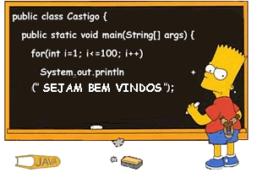
INTRODUÇÃO A ORIENTAÇÃO A OBJETOS E JAVA

Slide 10
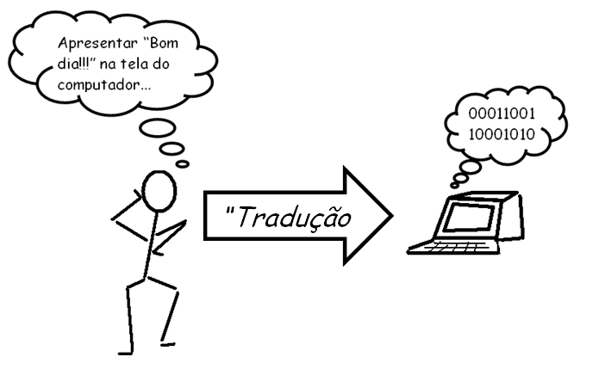
Como funciona a programação?

Slide 11
Programação de computadores
Objetivo: escrever conjunto de instruções para computadores realizar tarefas.
Mecanismos de tradução: Linguagens de alto nível ➔ linguagem de máquina (código compilado ou interpretado)
Paradigmas de programação: como estruturar o código e que recursos utilizar
  Programação Estruturada (subrotinas)
  Orientação a objetos (classes e objetos)

Slide 12






Novos conceitos: objetos e classes
Mundo real está repleto de objetos
Agrupamos objetos semelhantes em classes
Carro
Pessoa

Slide 13
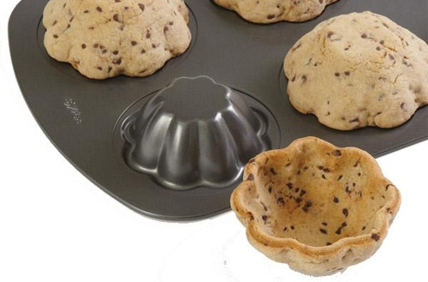
Em Programação Orientada a Objetos
Classe
Abstração
Molde
Objeto
Concreto
Ocorrência real
Instância
X

Slide 14
Membros de uma Classe
Uma classe é composta por:
Comportamentos ou operações
Características ou atributos
(modelo)
Métodos ou funções
Dados ou variáveis
(implementação)
OU

Slide 15



Implementação: Classe Relógio
Atributos (dados privados):
  horas/ minutos/ segundos
Métodos (operações públicas):
  Exibir Horário
  Ajuste de hora
  Ajuste de minutos
  Ajuste de segundos
  Zerar horário

Slide 16
Classes: Atributos e Métodos
Que outros exemplos podemos pensar?

Slide 17
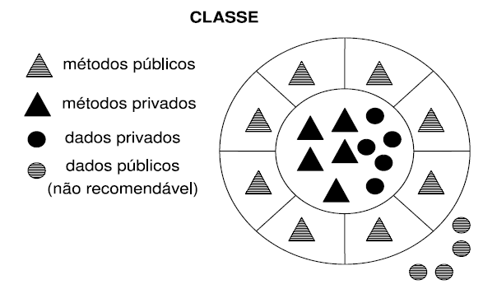
Encapsulamento

Slide 18
Porque encapsular e ocultar?
Garantia de acesso seguro aos dados
Criamos classes para “clientes” (reuso)
Capacidade de usar sem conhecer detalhes internos
Alterações na implementação não afetam cliente

Slide 19
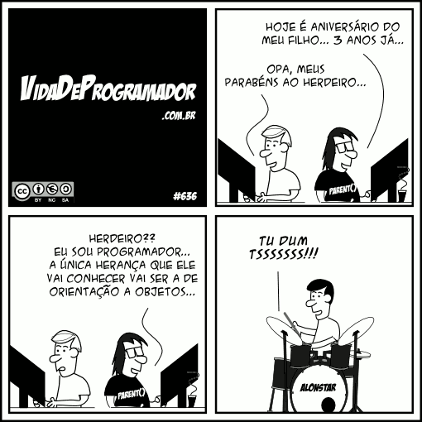
O que é Herança?

Slide 20
Herança entre Classes
Compartilham similaridades entre classes de uma mesma hierarquia
Preservam suas diferenças
Podem compartilhar implementação de código
Ou apenas a estrutura e os conceitos (classes abstratas e interfaces)

Slide 21
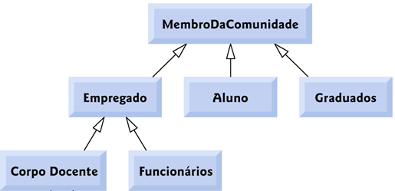
Exemplo de Herança – Membros de uma faculdade
autenticar(matricula, senha)
String matricula;
int senha;
String nome;
consultarPagto( )
extratoMatricula( )
solicitarDiploma( )
consultarGrade( )
consultarFolhaPonto( )

Slide 22
Herança X Polimorfismo
Formas
geométricas
calcularArea( )
área = π x r²
área = (b x h)/2
área = b x h

Slide 23
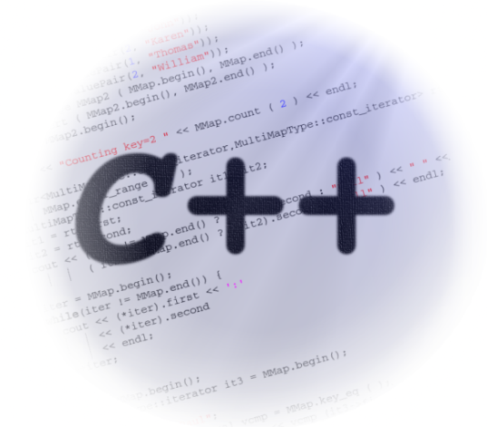






Linguagens O. O.

Slide 24

Conhecendo o Java

Slide 25

Linguagem Java
Programas são classes que utilizam outras classes:
  Classes programadas por nós, programadores;
  Bibliotecas de classes já existentes: Java API´s;
Vantagem de reuso: não precisamos “reinventar a roda”;
Entretanto, nem todas as classes existentes são adequadas para o que precisamos => precisamos programar nossas próprias classes

Slide 26
Plataforma JAVA
Para a linguagem java ser utilizada, é necessário um ambiente apropriado;
Ambiente computacional desenvolvido pela Sun, posteriormente adquirida pela Oracle, para execução e desenvolvimento de softwares independentes de sistema operacional.
Ambiente de execução de aplicações JRE (Java Runtime Environment)
  JVM (Java Virtual Machine) + API´s

Slide 27

Plataforma JAVA
Mecanismos de tradução
  Código compilado (para linguagem intermediária: bytecode)
  Código interpretado (de bytecode para linguagem de máquina)

Slide 28
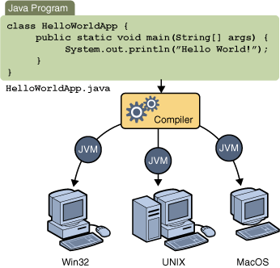
Múltiplas plataformas

Slide 29
Plataforma JAVA
Ambiente de desenvolvimento – JDK (Java Development Kit)
  Conjunto de utilitários para desenvolvimento de software para plataforma Java
  Inclui: compilador (código fonte Java para bytecode) e o ambiente de execução JRE
  Não inclui: ferramentas integradas de desenvolvimento (IDE)

Slide 30





Ferramentas Integradas
IDE – Integrated Development Environment
  Editor
  Compilador
  Execução
  Debug
Mais simples e leves: Mais complexos e pesados:

Slide 31
Tecnologias JAVA
Java SE – Java Standard Edition: básico
Java EE – Java Enterprise Edition: aplicações corporativas e Internet (inclui JSE)
Java ME – Java Micro Edition: dispositivos eletrônicos compactos e móveis;

Slide 32
Mais Tecnologias Java
Java SE for Business;
Java Real-Time Systems;
Java Card Technology;
JavaFX: para aplicações interativas;
JavaFX Mobile;
Dentre outras...

Slide 33
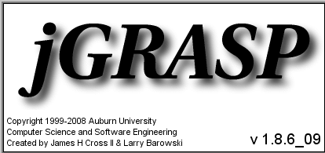
Próxima Aula
Introdução a programação Java usando JGrasp

Slide 34
Atividade 1 – Conceitos O. O.
Explique em poucas palavras o que você entende por:
  Classes e objetos:
  Métodos e atributos:
  Encapsulamento:
  Herança:
Para desenvolver aplicações Java, o que preciso instalar na minha máquina obrigatoriamente:
  ( ) IDE
  ( ) JVM
  ( ) JDK
  ( ) JRE
  ( ) API

Slide 35
Identificação de exercícios
FATEC – ADS
POO – Prof. Grace – 10/08/2015
Nome: Fulano de Tal – Matrícula: xxxxx-x
Atividade 1 – Conceitos de OO
Enviar para poo.profgrace@yahoo.com.br

